Slide 1






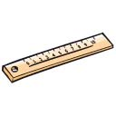


Capteur
optique
Timer
Composants haute
qualité
Périodique
Précision
Durée
Localiser
Calcul embarqué
Récepteur
Distance
Réactif
Etalonnage capteur définitif
Pouvoir localiser sur toute la table
Pas d’obstacle physique

